Slide 1
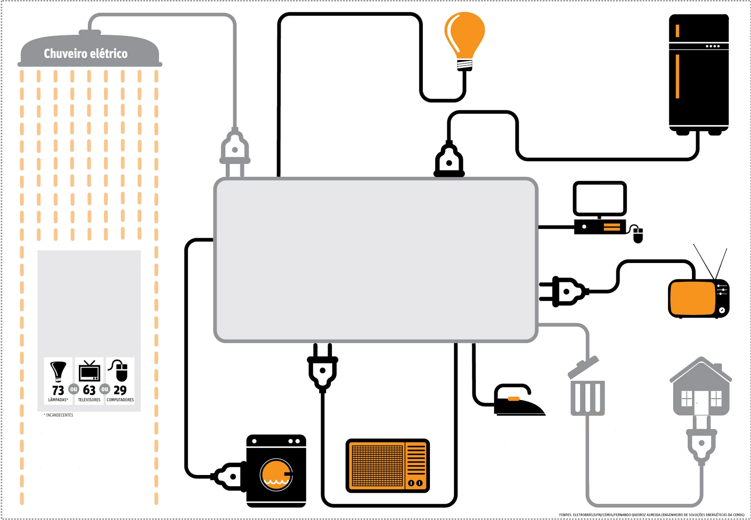
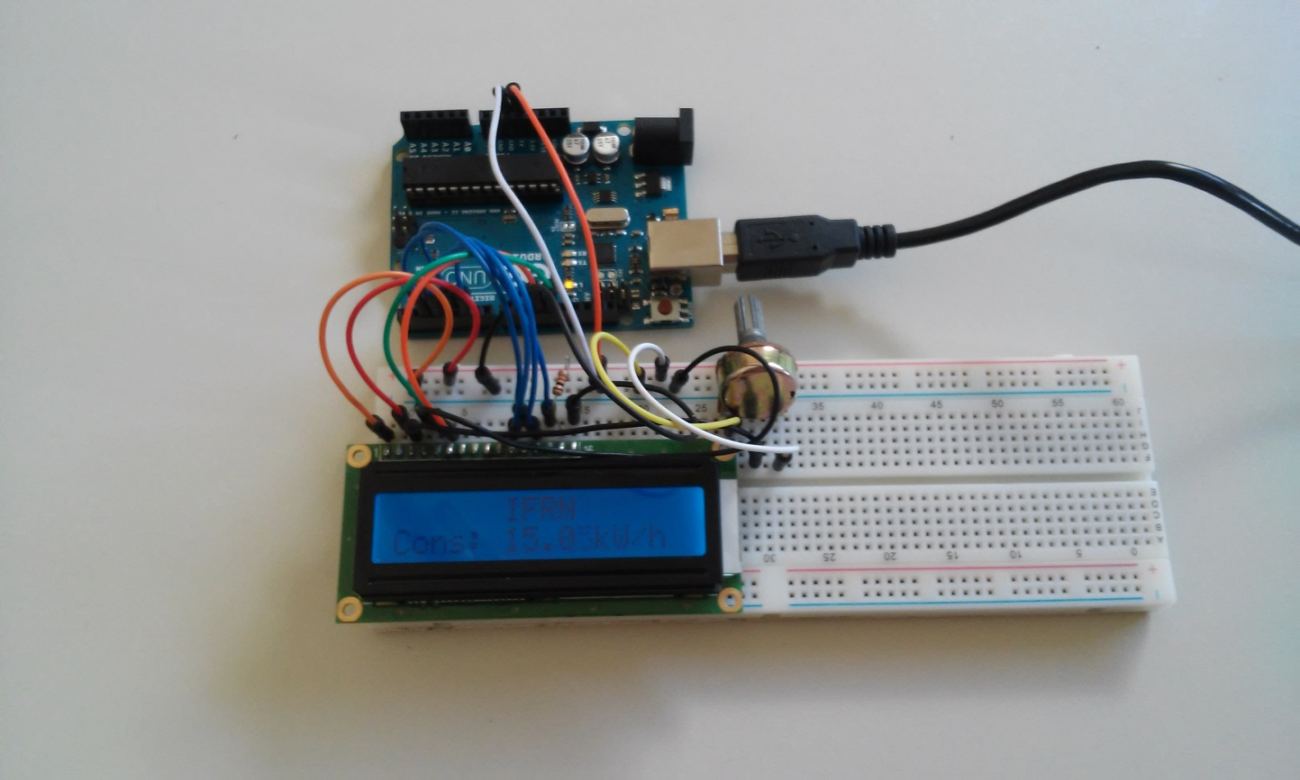
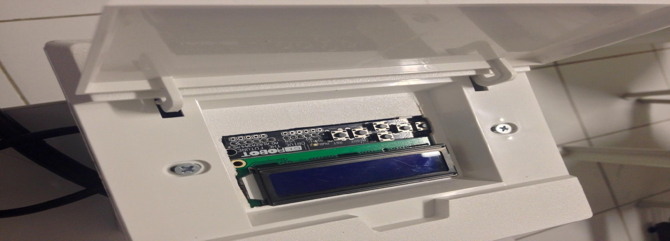
ANALISADOR DE REDE ELÉTRICA - ARE ​
M.V.L. Miranda ¹ ; M.O. Fialho ²; R.L.​ Barreto ³ ​
^{1.}Aluno do curso Informática, e-mail: marcos27miranda@gmail.com , ^{2.}Aluno do curso Informática, e-mail: matheus.fialho13@hotmail.com ​
^{3.}Professor do Instituto Federal do Rio Grande do Norte , e-mail: barreto.rodrigo@ifrn.edu.br ​
Resumo
O analisador de rede elétrica é uma concepção dos alunos do curso técnico de informática, tem por finalidade monitorar o consumo de equipamentos eletroeletrônicos, como ferros de passar roupa, chuveiros elétricos, televisores, computadores, entre outros. O ARE informa ao usuário a energia consumida e o valor gasto (R$). A monitoração da energia gasta em KWh e em R$ desperta no usuário o senso comum de conscientização da utilização de energia elétrica. Por fim, caso o equipamento eletroeletrônico consuma uma potência acima do limiar pré-definido o sistema cortará o fornecimento de energia elétrica, evitando gastos desnecessários.
Palavras-chave: energia; elétrica; consumo; gasto; medição; economia; controle, micro controlador, corte, consciente.
INTRODUÇÃO
Quanto custa a energia que consumimos? Essa pergunta vai além da conta que se paga no final do mês. O gasto com energia é muito mais que o dinheiro empregado. Sabe-se que o consumo consciente de energia elétrica leva a preservação do planeta, evitando seu desgaste prematuro. Mas e o custo? Um ambiente ecologicamente preservado para a continuidade de nossa espécie, propício a todos os seres vivos não tem preço. A consciência da preservação deve partir de cada indivíduo, de forma natural, e toda a tecnologia voltada para esse fim é bem vinda. Economizar energia evita o desperdício de agua dos reservatórios, diminui a queima de combustível fóssil e evita a produção de lixo atômico proveniente das usinas nucleares. Um estudo promovido pela UFRJ aponta que 25% da energia consumida por uma residência é desperdiçada. O ARE foi projetado visando o auxílio na economia de energia permitindo o uso mais consciente, na Figura 3 pode ser observado as principais formas de conexão.
“De acordo com ANEEL (Agência Nacional de Energia Elétrica) o setor elétrico brasileiro está em permanente evolução, fruto do avanço tecnológico e das mudanças normativas. “Devido a chegada de novas tecnologias ao longo dos anos tem se constatado um aumento desenfreado da demanda de energia elétrica, provocando sua valorização, aumentando o preço do kwh. A cada dia são desenvolvidos novos dispositivos que auxiliam no conforto do usuário, são exemplos, os carros elétricos (ainda em desenvolvimento), televisores, geladeiras, micro-ondas, computadores, e tantos outros equipamentos eletrônicos que consomem energia. Por ser algo de vital importância para todos seu consumo deve existir de forma consciente, evitando ao máximo o desperdício de energia.
MATERIAIS E MÉTODOS
O ARE é desenvolvido em uma plataforma de rápida prototipagem, utilizando o micro controlador ATmega 328. Composto por 14 pinos I/O, 8 entradas analógicas com resolução de10bits, e velocidade de processamento de 16MHz. O sinal de corrente é coletado por meio do sensor de corrente ACS712, o sinal é processado utilizando algoritmos de conformação e filtros passa-faixa. Na sequencia é calculado o valor RMS por meio de uma janela deslocada. A potência ativa é aproximada por meio da estimativa do fator de potência. Os valores consumidos de potência ativa são acumulados informando ao usuário uma parcial do valor de energia ativa consumido (ver Figura 1). Um potenciômetro ajusta o valor de corte de energia pretendido. Sempre que o consumo de energia chegar no limiar estabelecido pelo usuário, um relé interromperá o fornecimento de energia.
Analisador de Rede Elétrica
O consumo do chuveiro elétrico equivale a 73 lâmpadas, ou 63 televisores ou 29 computadores.
Com o auxílio do ARE, o usuário pode controlar o gasto dos diversos equipamentos presentes na residência, evitando o desperdício de energia e controlando os gastos financeiros.
Leitura da corrente
Processamento dos dados de entrada
Cálculo do consumo
Informe ao Usuário
Figura1 - Sequencia de processamento do micro controlador.
Figura3 - Utilização do analisador de Rede Elétrica.
RESULTADOS E DISCUSSÃO
CONCLUSÕES
O ARE apresentou de forma estável os valores instantâneos de corrente e potências, os resultados foram aferidos por meio de equipamentos certificados. O valor do KWh pode ser ajustado pela conexão USB. De forma geral o equipamento servirá para o controle dos gastos e conscientização do uso racional de energia elétrica. Na prática esperasse que o equipamento possa reduzir os altos índices de desperdício de energia elétrica. A Figura 2 apresenta o levantamento do desperdício de energia no Brasil de 2008 à 2015, os valores chegam na casa dos bilhões.
O desenvolvimento de um dispositivo de análise do consumo de energia permite ao usuário controlar o gasto dos diversos equipamentos presentes na residência, evitando o desperdício de energia. A economia de energia elétrica é essencial para o desenvolvimento sustentável. O ARE auxilia o uso consciente de energia elétrica, evitando surpresas na conta mensal.
BIBLIOGRAFIA
INSTRUMENTOS E MEDIDAS ELETRICAS. Autor: SENRA, RENATO. Idioma: PORTUGUÊS. Editora:BARAUNA. Assunto: Engenharia – Elétrica. Edição: 1, Ano: 2011.
MANUAL DE MEDIDAS ELETRICAS. Autor: ROLDAN, JOSE. Idioma: PORTUGUÊS. Editora: HEMUS. Assunto: Engenharia – Elétrica. Edição: 1. Ano: 2002.
http://www.aneel.gov.br/ Ano: 2016
Figura2 – Gráfico do desperdício de Energia entre os anos de 2008 a 2015.

